Slide 1
タイトル
( ˘ω˘)ｽﾔｧ…
( ˘ω˘)ｽﾔｧ…
( ˘ω˘)ｽﾔｧ…
( ˘ω˘)ｽﾔｧ…
( ˘ω˘)ｽﾔｧ…
( ˘ω˘)ｽﾔｧ…
( ˘ω˘)ｽﾔｧ…
チーム：フレンドリー
小澤宗馬 金岡優奈
褚朝奕 鶴見昂希
篠塚千愛 丸山翔太郎
( ˘ω˘)ｽﾔｧ…
( ˘ω˘)ｽﾔｧ…

Slide 2
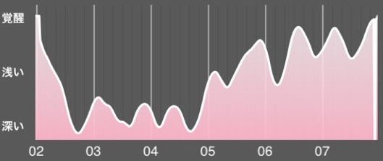
睡眠アプリの仕組み？
加速度センサーによって，
「睡眠時のからだの動き」から
睡眠の質やサイクルを計測する
Notes:
----- 会議メモ (15/08/23 23:35) -----
?
タイトルは睡眠ログ？睡眠アプリ？

Slide 3
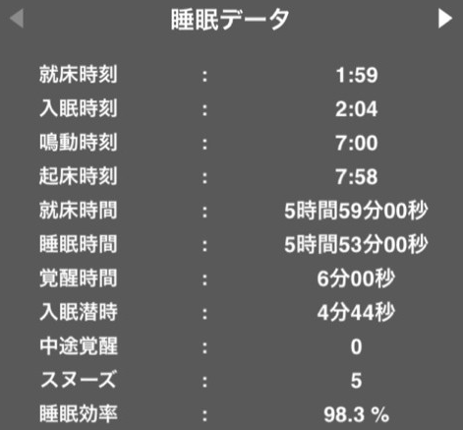
既存アプリ操作
アラーム機能がついてるものが多い
就寝時アラームを
セット（計測開始）
↓ 睡眠
起床時アラームを
切る（計測終了）
Notes:
これから 興味を持って使い始めて数日目の人 の再現劇を
----- 会議メモ (15/08/23 23:35) -----
これから，インタビューで多かった，睡眠ログの使用感を，簡単な再現VTRでお伝えします．

Slide 4
演技
シーン1
Notes:
----- 会議メモ (15/08/23 23:35) -----
演技は１ページ

Slide 5
シーン２

Slide 6
課題・取り上げた問題
問題点
使い続けるのが大変
要望
就寝時，勝手に計測して欲しい
（従来は計測開始後，スマホは操作不可能）
（スマホをいじりながら寝れない → ）
（計測開始後も，スマホ操作を受け付ける？）
Notes:
インタビューから信憑性を明示？開示？
----- 会議メモ (15/08/23 23:35) -----
＊スマホ操作が可能かどうかとかはあんまり関係なくて，ユーザはできるだけきちんとしたログを取りたいから，計測を中断する？？
問題点
・寝る直前の計測開始を忘れやすい
・毎日ログをとらないと，正確なデータが得られない
→ 睡眠ログを続ける気が無くなってしまう
解決案
・睡眠ログの自動計測
・就寝したら自動で計測開始
・起床したら自動で計測終了

Slide 7
MVP
解決方法
起床時間から逆算する
コンセプト
毎日自動計測！
普段の生活でも計測可能
価値
普段の生活を侵されない
Notes:
----- 会議メモ (15/08/23 23:35) -----
＊解決方法が唐突すぎる？
コンセプト→解決方法→価値
コンセプト
・ユーザが操作しなくても，自動でログを計測可能にする
解決方法
・事前に設定したアラームの時間とセンシングデータから，就寝・起床を推測
（質疑で聞かれたら？
→就寝時間は，アラームを設定した時間から逆算した時間と，センシングデータから就寝を推測
起床時間は，センシングデータから起床を推測）
価値
・ユーザが意識せずとも，ログを取得できるので，長く使いやすい

Slide 8
機能の特徴
例えば
毎日設定しなくても，バックグラウンドで起動していて，自動計測する
起床を検知し，自動で計測終了する
（二度寝にも対応）
Notes:
----- 会議メモ (15/08/23 23:35) -----
＊ここは，「二度寝に対応」っていうのを強調するほうがいいのかもしれない

Slide 9
結論
計測の自動化 によって
使い続けるのを大変と感じてた人 でも
普段の生活 で
睡眠ログ を取ることができる!!!
Notes:
コショバイン

